Slide 1
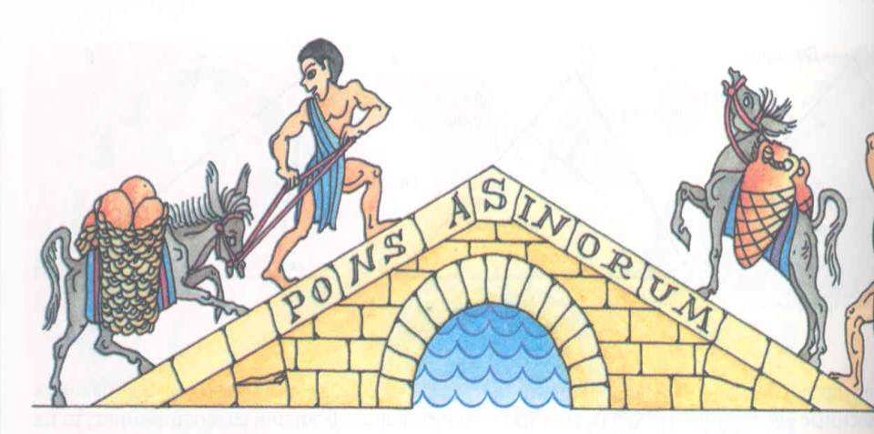
Теорема нареченої,
теорема німфи,
теорема метелика,
теорема 100 биків,
теорема про «втечу убогих» і «міст ослів»

Slide 2
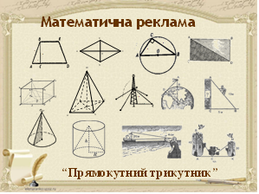

Slide 3
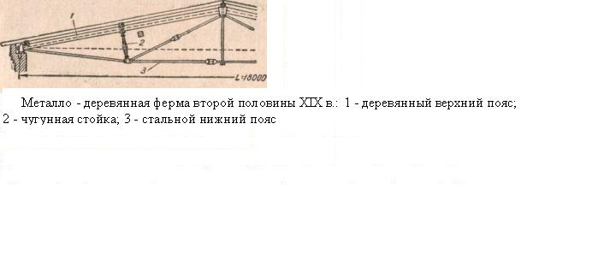
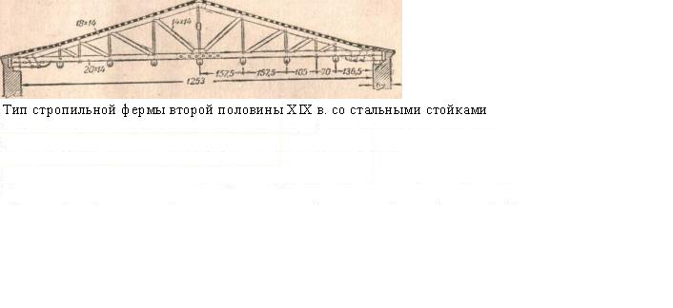
Використання трикутних конструкцій.
Металево-дерев’яна ферма другої половини ХІХ ст.
Тип стропильної ферми другої половини ХІХ ст. зі сталевими опорами

Slide 4
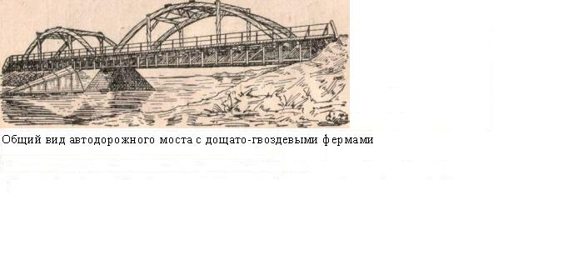

Трикутні конструкції на мостах

Slide 5
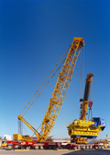
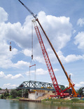
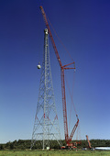
Застосування жорсткості трикутника в техніці

Slide 6
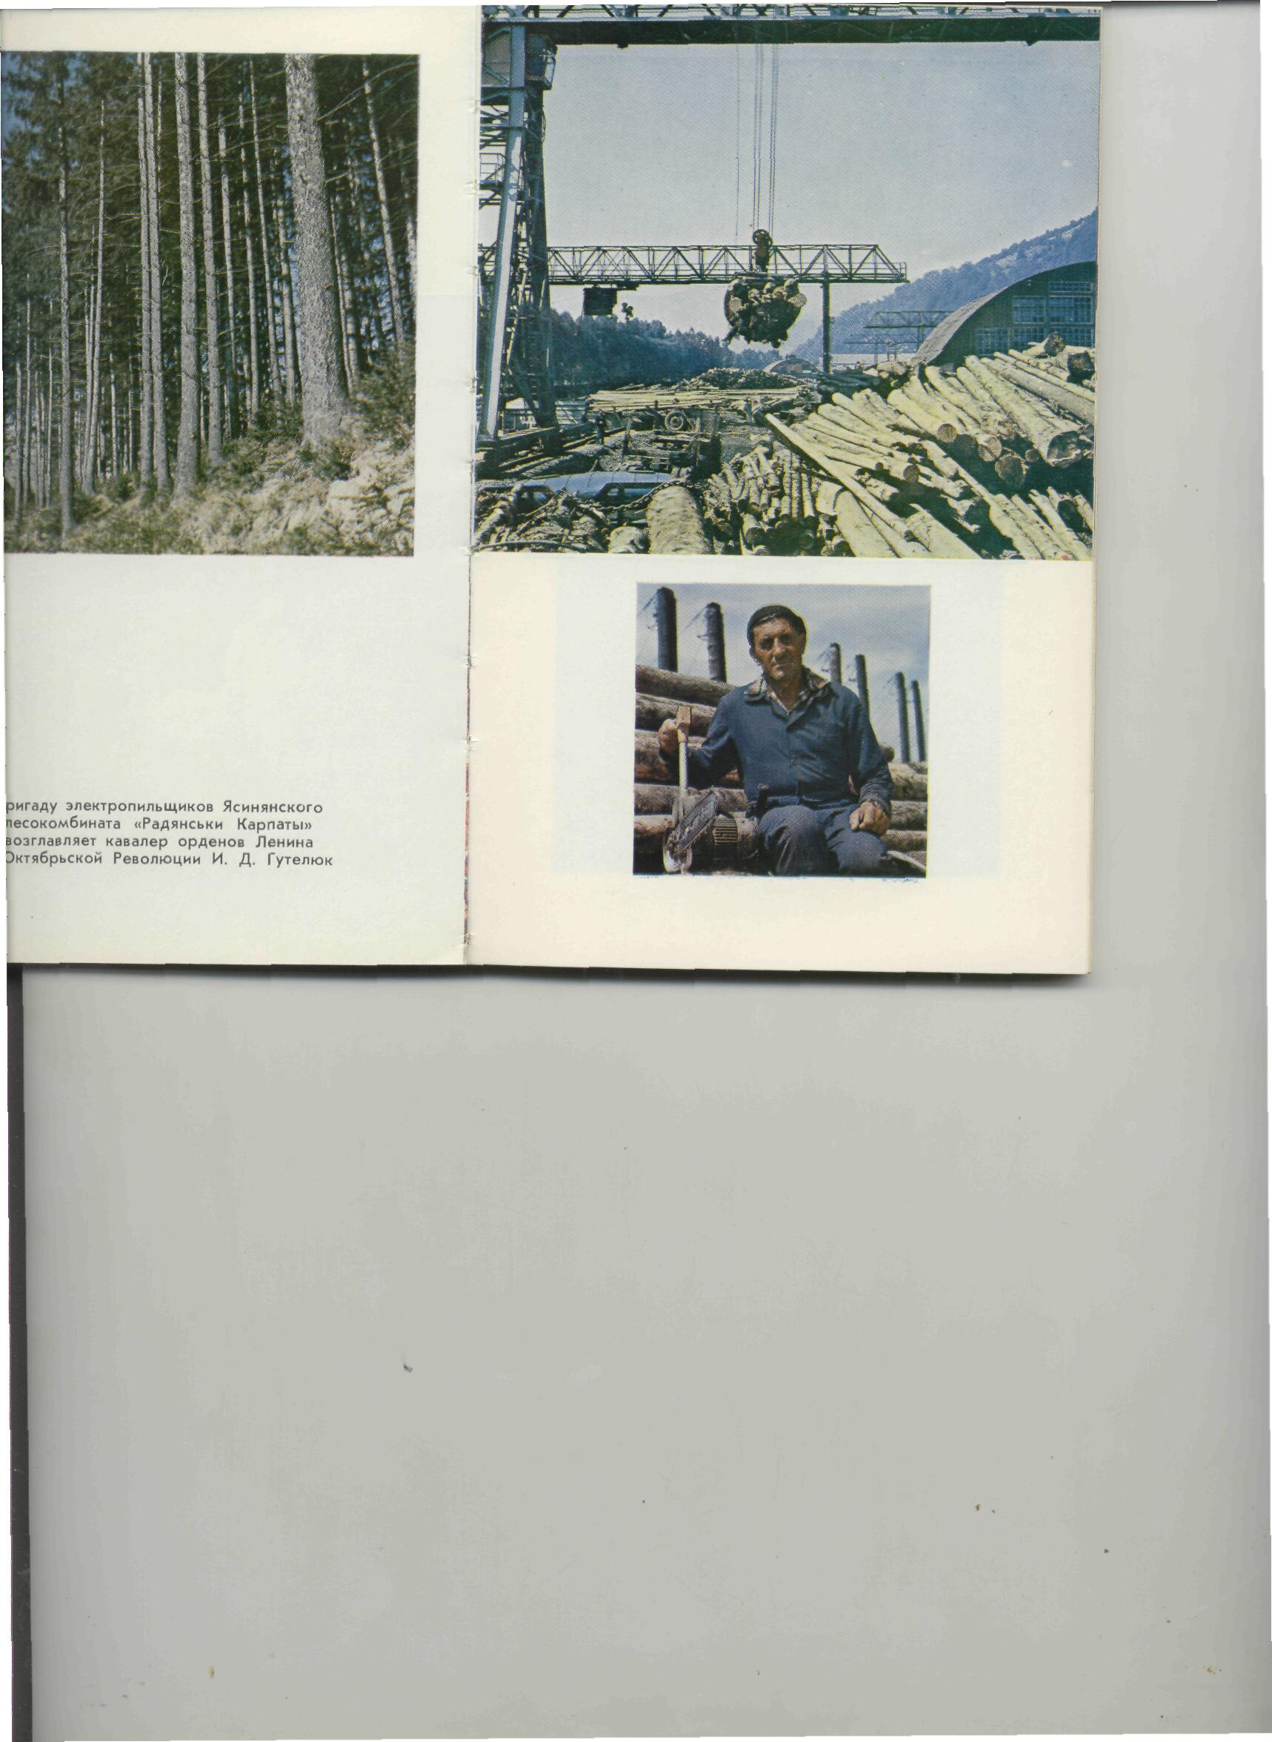
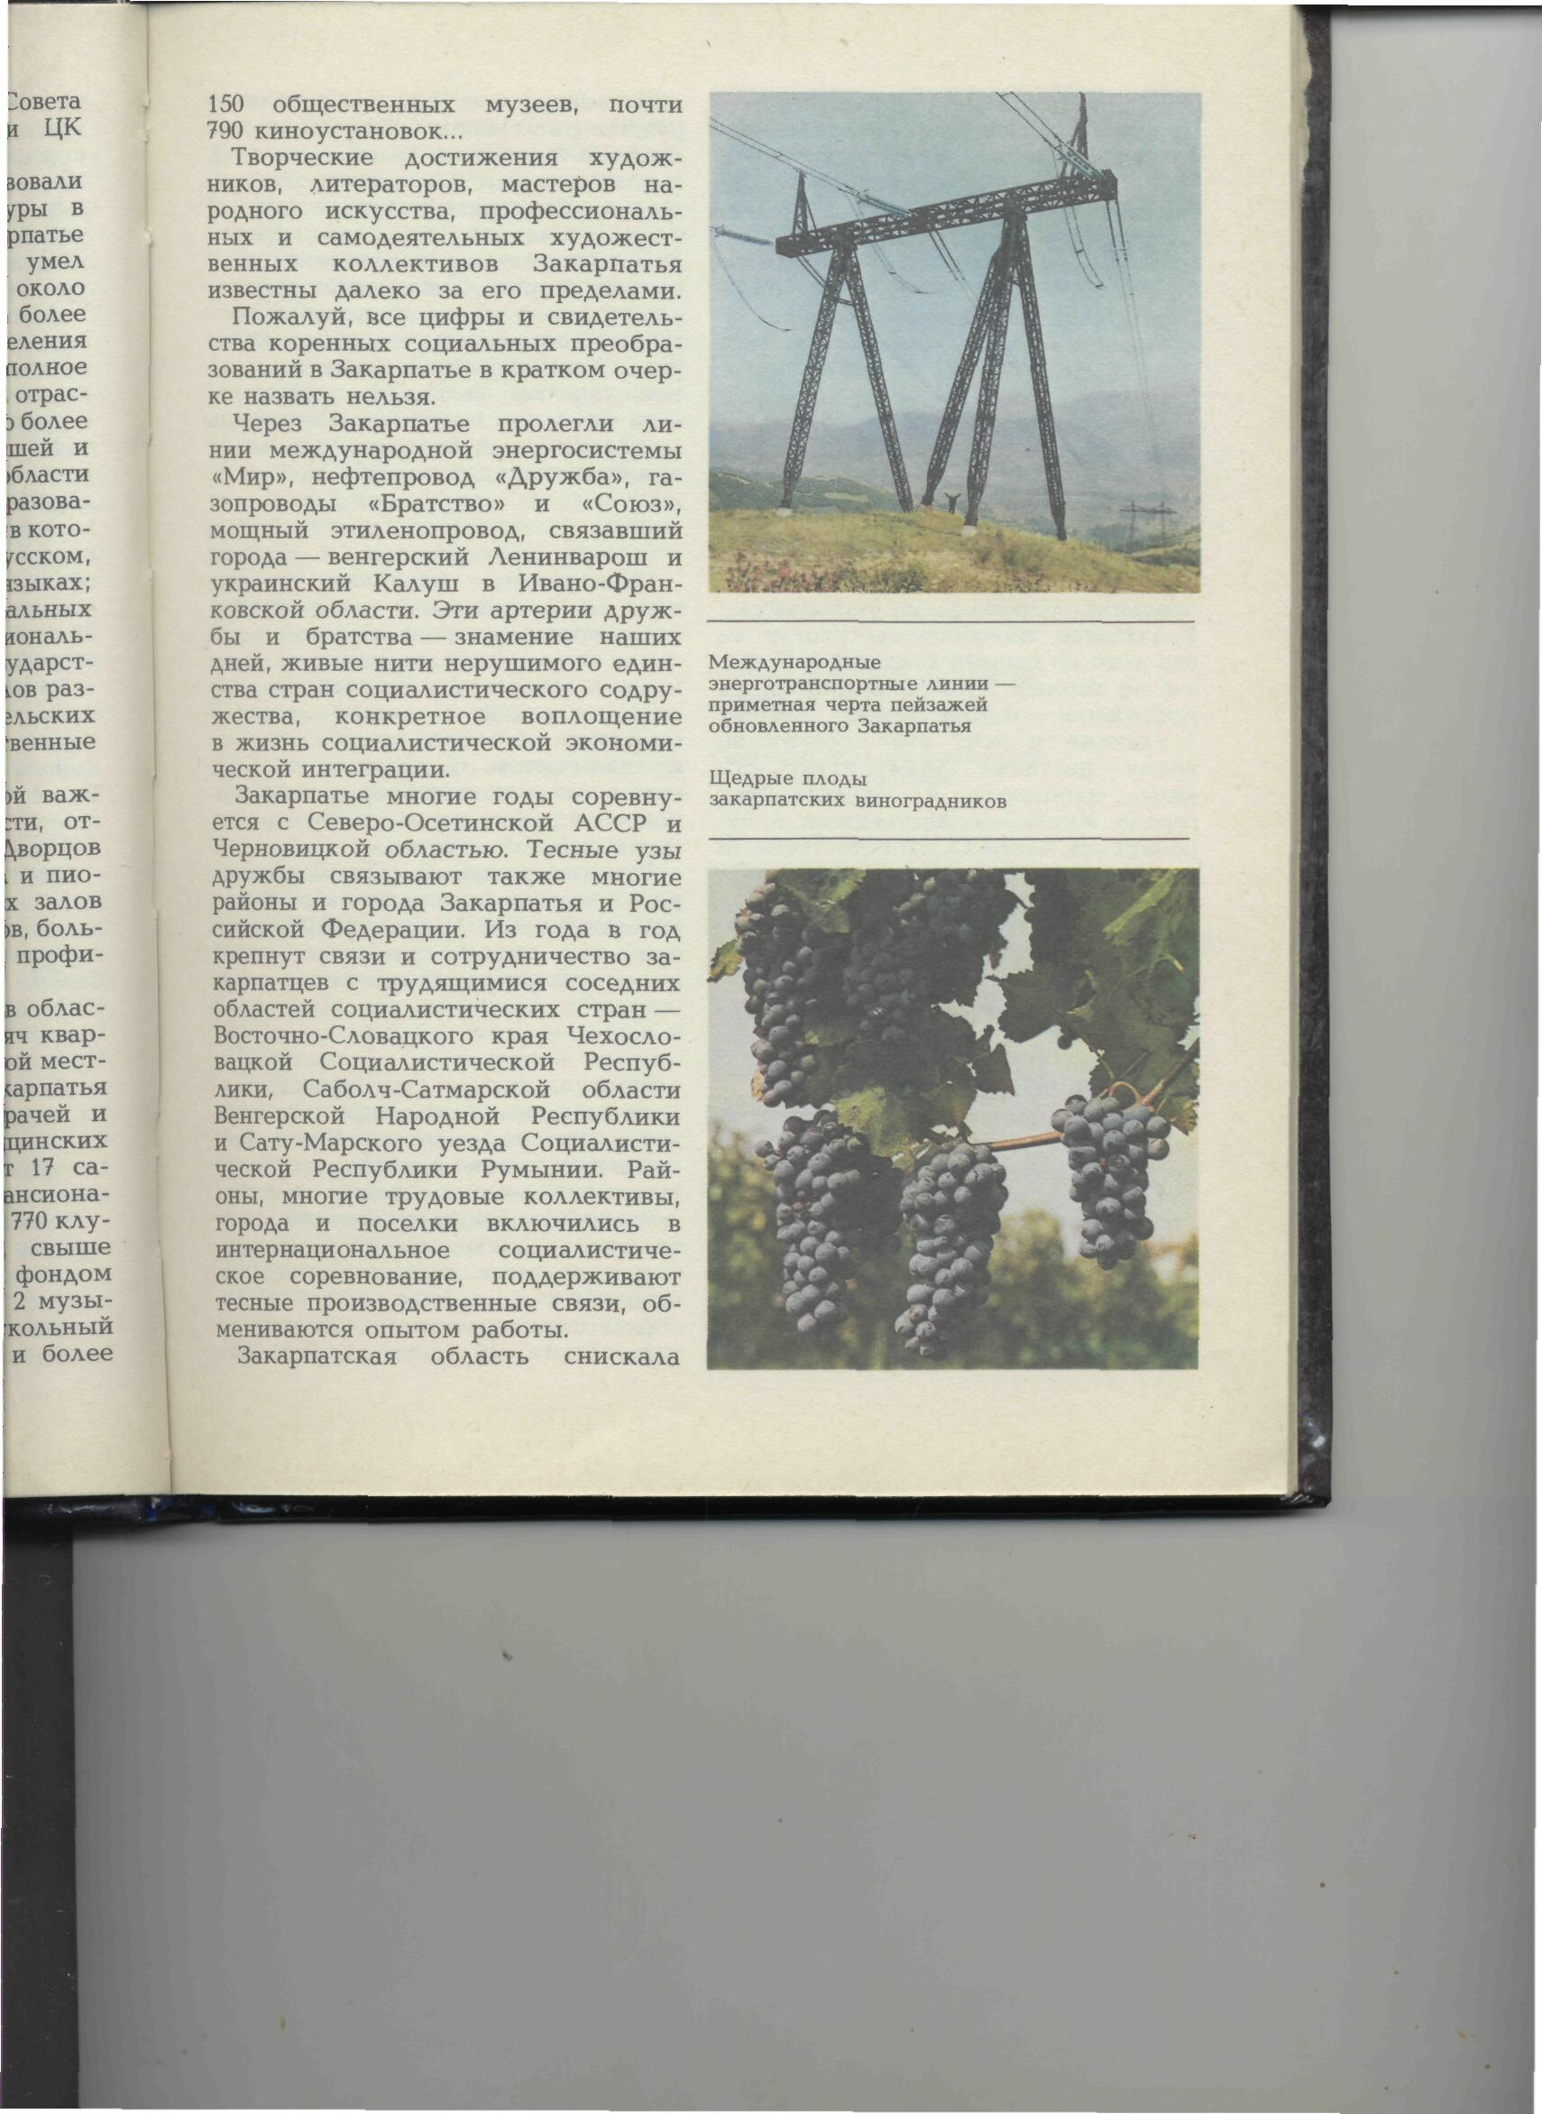
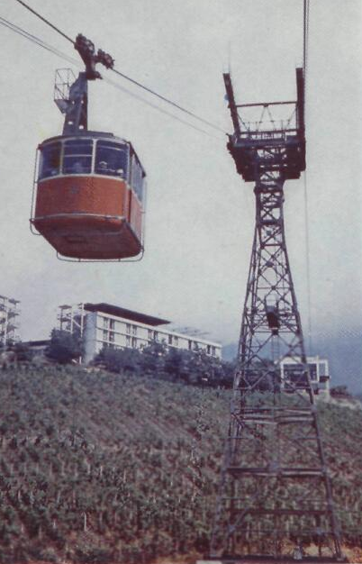

Slide 8
Перевірка домашнього завдання
№ | катет | катет | гіпотенуза
1 | 3 | 4
2 | 5 | 12
3 | 6 | 8
4 | 8 | 15
5
13
10
17

Slide 9
№ | а² (катет) | b² (катет) | а² + b² | с² (гіпотенуза)
1
2
3
4
9 16 25
25
169
100
289
25 144 169
36 64 100
64 225 289

Slide 10
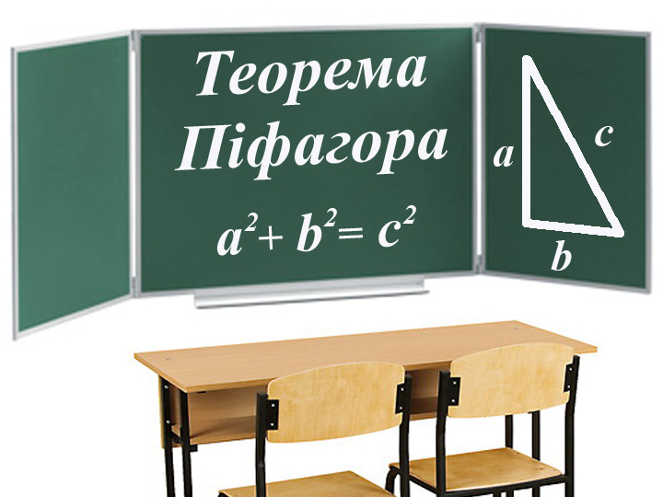

Slide 11

Перегляд відео

Slide 12
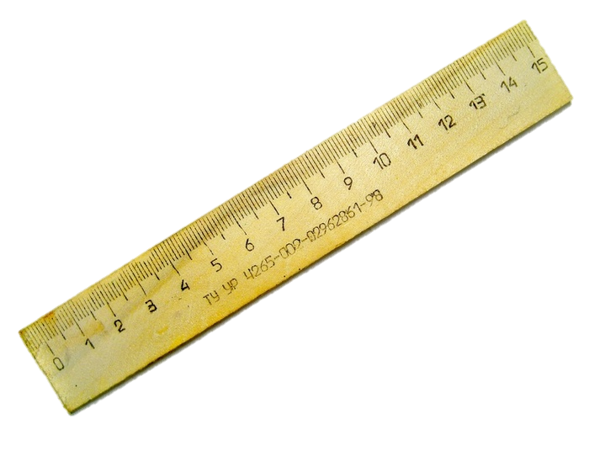
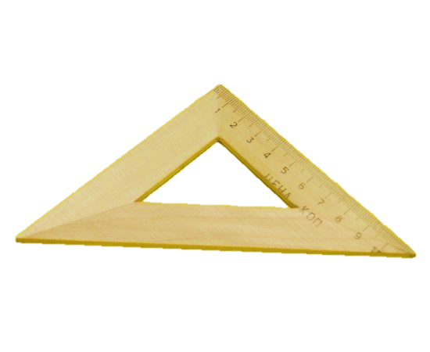
C
Якщо: BC=a,
a
b
AC=b,
AB=c.
A
c
B
То теорема Піфагора може бути записана так:

Slide 13
Якщо a, b — катети прямокутного трикутника, а
с — його гіпотенуза, то з формули
можна отримати наступні формули:
с
b
a
За цими формулами за двома будь-якими сторонами прямокутного трикутника знаходимо його третю сторону.

Slide 14
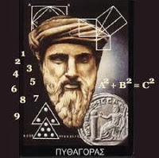
Цю теорему називають вічною. Їй понад 2 тисячі років. Відомо більше, ніж 370 різних доведень цієї теореми.
За кількістю доведень теорема Піфагора занесена до Книги рекордів Гінеса.
Хто ж такий Піфагор

Slide 15
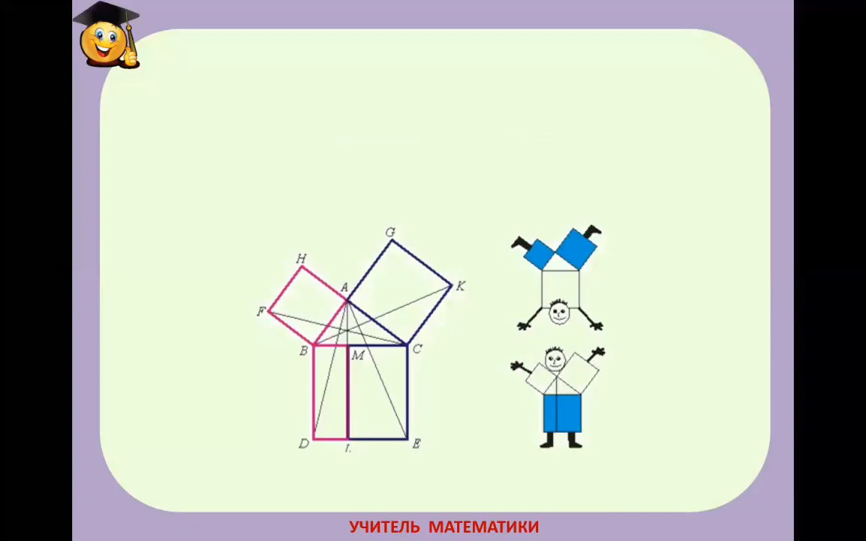
Перегляд відео

Slide 16
Різні способи доведення теореми Піфагора та цікаві історичні факти пов’язані з теоремою

Slide 17
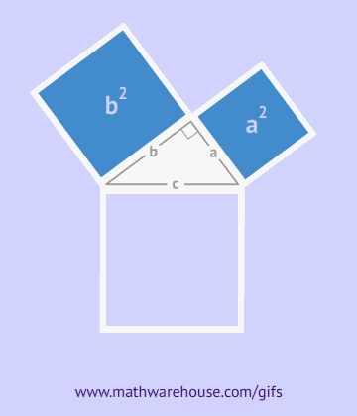
Площа квадрата, побудованого на гіпотенузі прямокутного трикутника, дорівнює сумі площ квадратів, побудованих на його катетах.

Slide 18
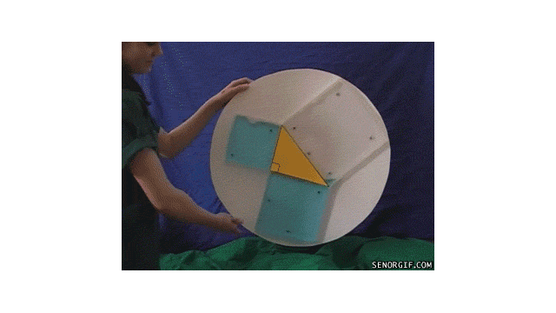

Slide 19
Якщо вирізати з картону три квадрати, сторони яких дорівнюють сторонам даного трикутника, і покласти два менших квадрати на одну шальку досить чутливих терезів, а на другу шальку – третій, то терези будуть у рівновазі.

Slide 20
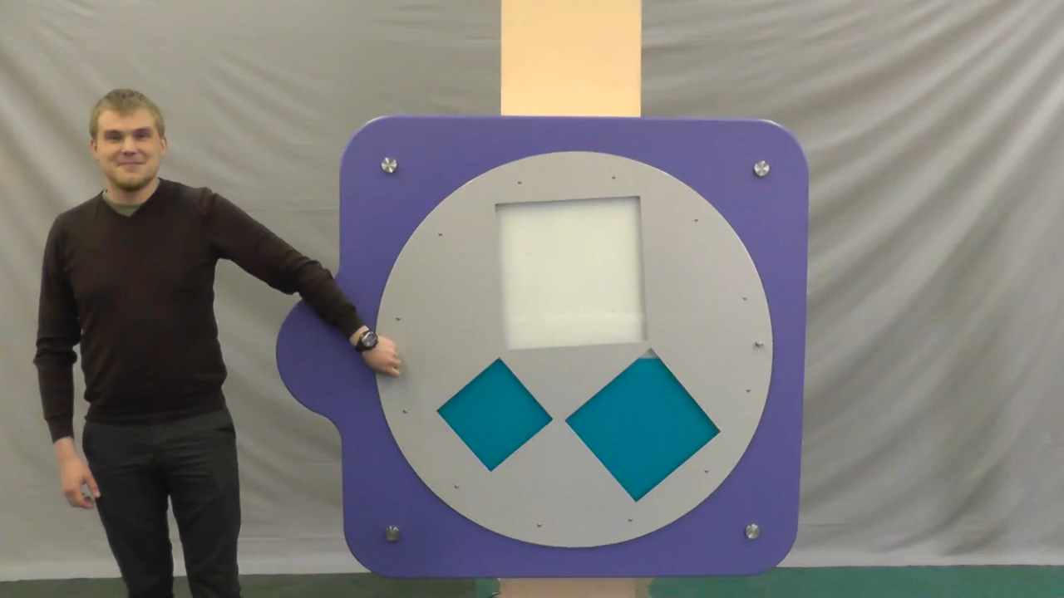
Перегляд відео

Slide 21

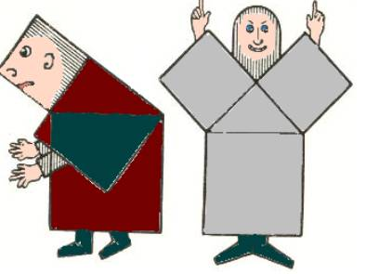
Через малюнки до т.Піфагора, учні називали її ще “вітряний млин”, складали вірші типу “Піфагорові штани рівні як не поверни”, малювали карикатури.
Шарж із підручника XVI століття
Учнівський шарж XIX століття

Slide 22
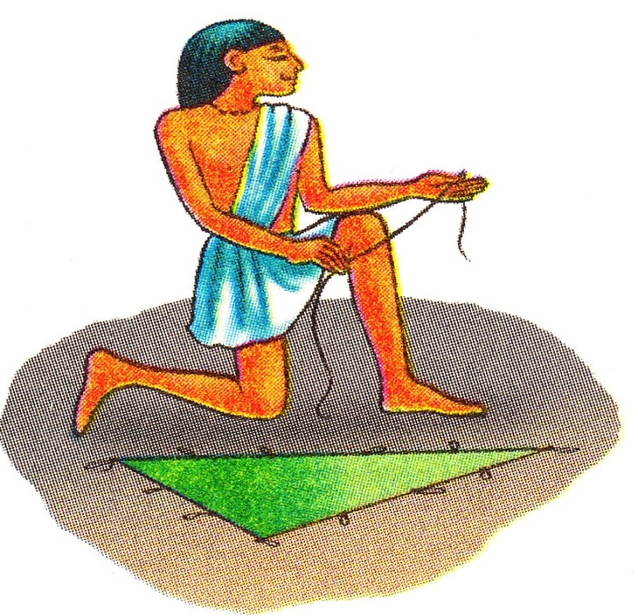
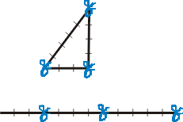

Землеміри Стародавнього Єгипту для побудови прямого кута чинили так. Мотузок ділили вузлами на 12 рівних частин і кінці зв'язували. Потім мотузок натягували на землі так, щоб утворився трикутник із сторонами 3, 4 і 5 поділок.

Slide 23
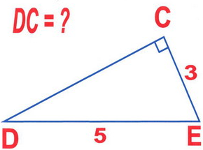
Знайди усно

Slide 24
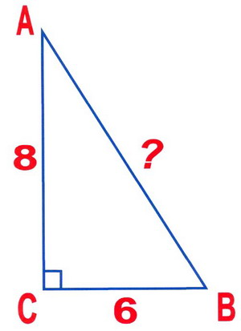
Знайди усно

Slide 25
Закріплення матеріалу
Дано: ∆АВС, ∠С=90º,
а=6 м, b=8м
Знайти: с.
Розв’язання :
Оскільки ∆АВС – прямокуний з гіпотенузою АВ, то за теоремою Піфагора с² = а² + b²
с²=6²+8²
с²=36+64
с²=100
c=10
Відповідь: 10 м
А
8
?
6
В
С

Slide 26
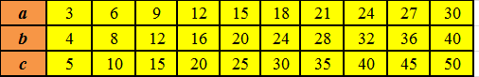
Піфагорові трійки
Єгипетські трикутники — це такі прямокутні трикутники сторони яких пропорційні числам 3, 4 і 5.
Єгипетські трикутники (a, b — катети, c — гіпотенуза)

Slide 27
Теорема Піфагора - одна із найголовніших теорем геометрії.
Але, крім того, теорема Піфагора має велике практичне значення: вона застосовується в геометрії і в житті буквально на кожному кроці.

Slide 28
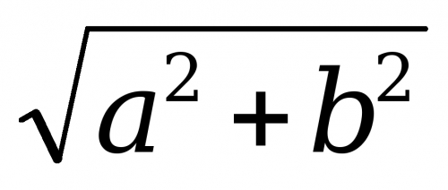
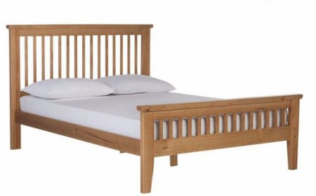
Жарт:
Один професор скористався теоремою Піфагора на практиці. Йому запропонували ліжко, що виявилось коротким для нього. Не розгубившись той, виміряв довжину і ширину ліжка – a і b, і побачив, що його власний зріст менший від
.
Тоді математик зручно вмостився на ліжку по діагоналі, остаточно впевнившись у великій практичній користі теореми Піфагора.

Slide 29
«Золоті вірші» Піфагора
1. Живи з людьми так, щоб твої друзі не стали недругами, а недруги стали друзями.
2. Твори велике, не обіцяючи великого.
3. Не заплющуй очей, коли хочеш спати, не проаналізувавши всіх своїх учинків за минулий день.
4. Тимчасова невдача краще тимчасової удачі.
5. Не роби нічого ганебного ні в присутності інших, ні таємно. Першим твоїм законом має бути повага до себе самого.
6. Лише неблагородна людина здатна в очі хвалити, а поза очі злословити.
7. Роби лиш те, що в майбутньому не засмутить тебе.
8.Усе впорядковується відповідно до чисел.

Slide 30
Сенкан до слова ПІФАГОР
2 прикметники
2 дієслова
1 асоціація
1 коротке
речення

Slide 31
Домашнє завдання
Вивчити теорему Піфагора.
Розв’язати одну із запропонованих задач.
Виконати тести за посиланням https://naurok.com.ua/test/teorema-pifagora-1044769.html
«Роби лиш те, що в майбутньому не засмутить тебе»
Піфагор

Slide 32
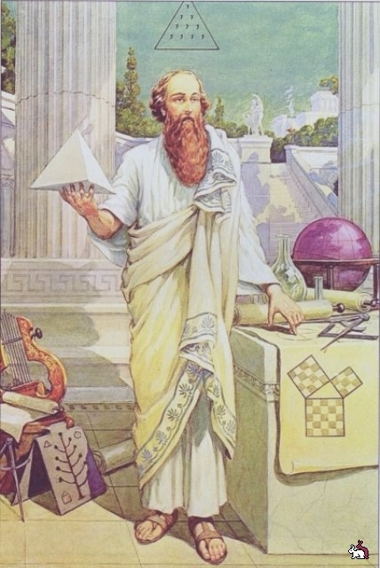
Життя – театр, а всі ми в нім актори,
Ми знаємо багато різних див,
Та пам’ятати будем Піфагора,
Що теорему «золоту» створив.
Ось і закінчився наш урок.
Час невпинно й швидко так летить.
Ви до знань зробили новий крок.
Хай у всьому завжди
вам щастить!

Slide 33
Дякую!
До нових зустрічей

